Slide 1
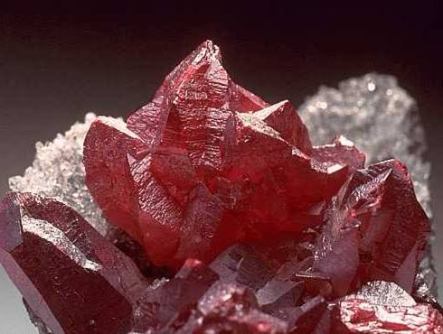
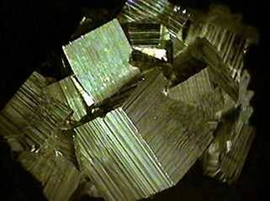
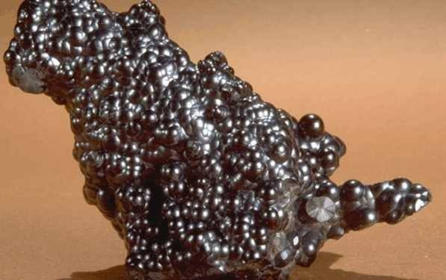
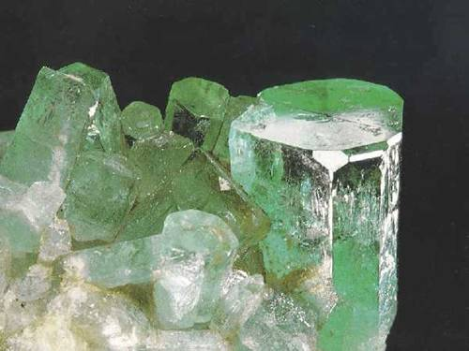
ΟΡΥΚΤΟΛΟΓΙΑ

Slide 2
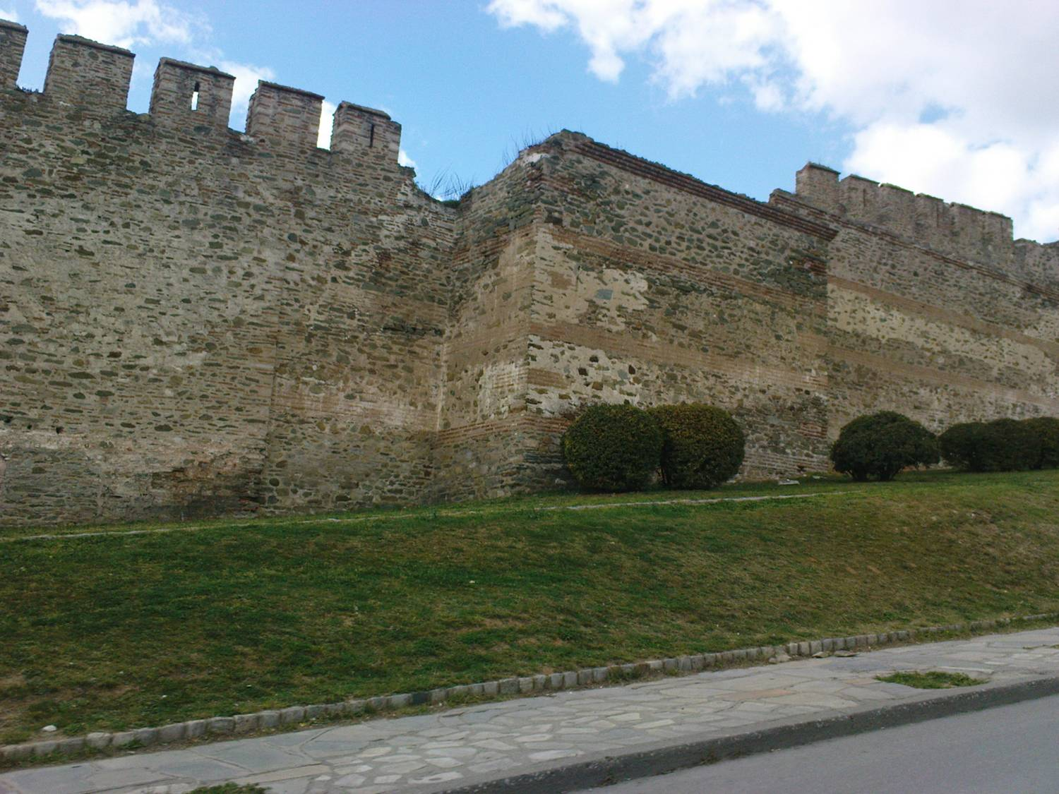
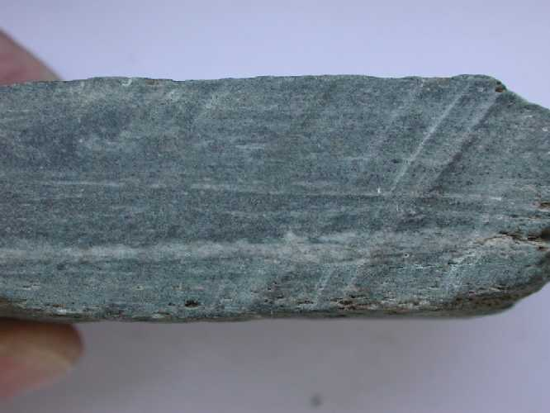
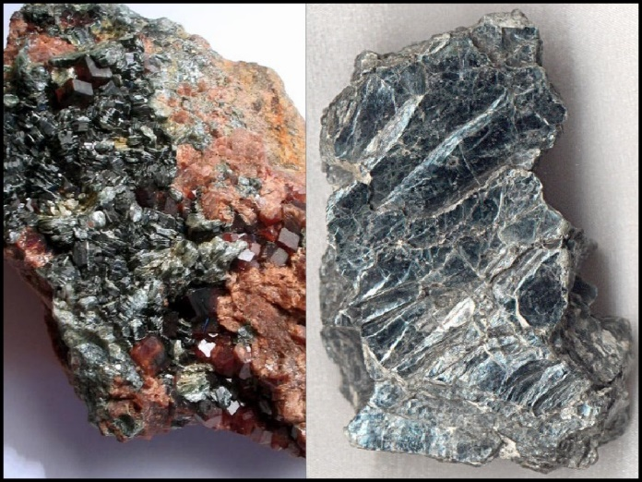
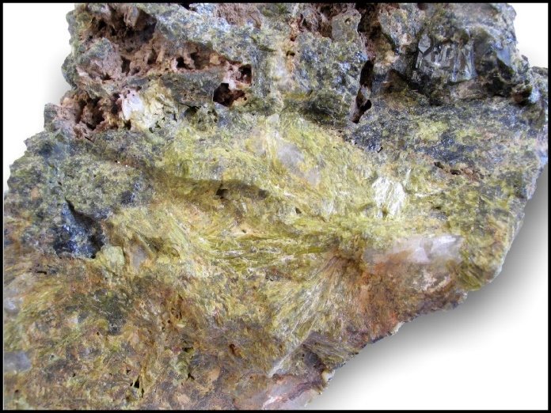
Πρασινοσχιστόλιθος
Χλωρίτης
Επίδοτο

Slide 3
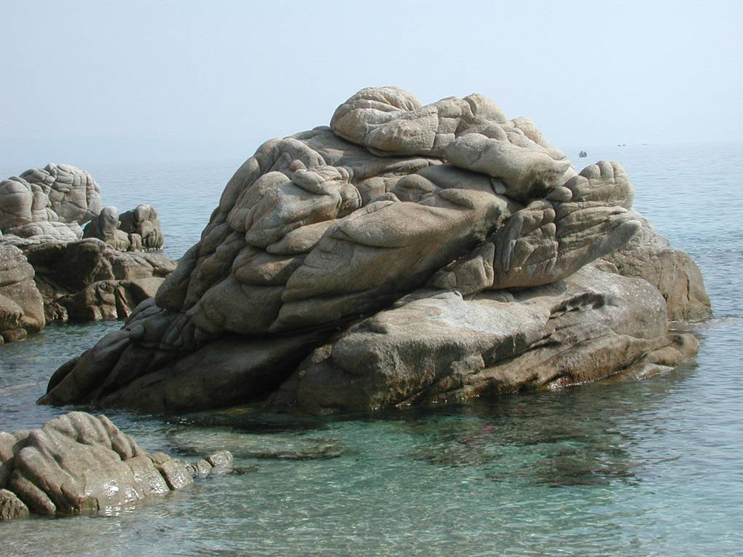
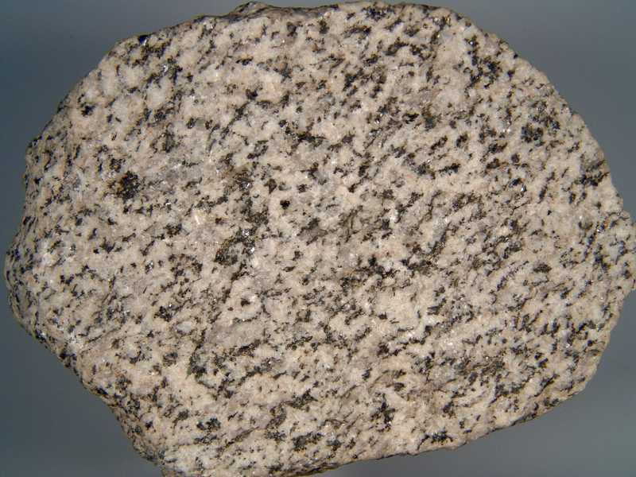
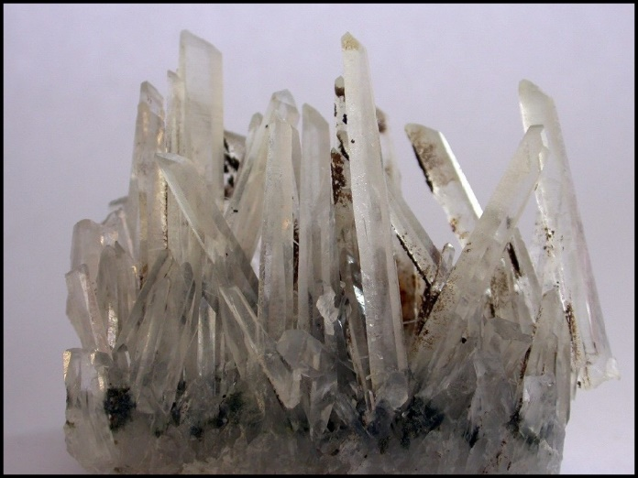
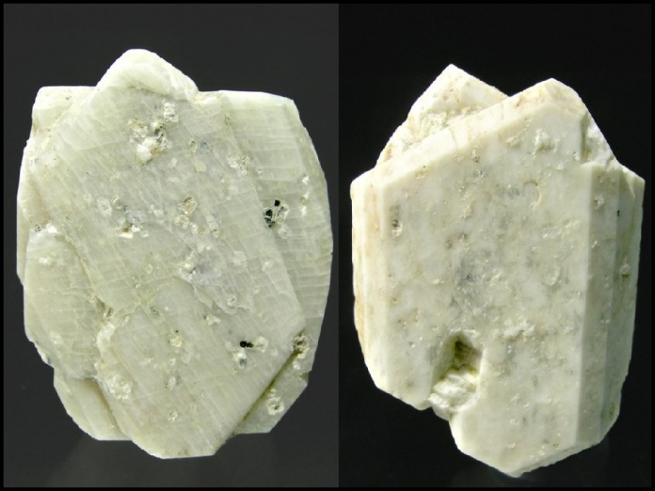
Γρανίτης
Χαλαζίας
Άστριος

Slide 4
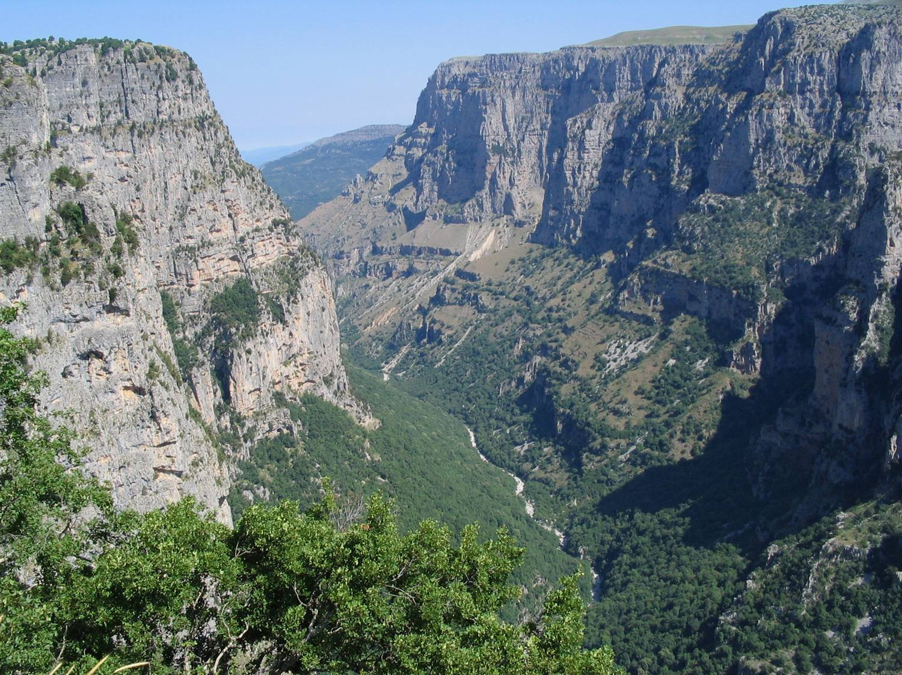
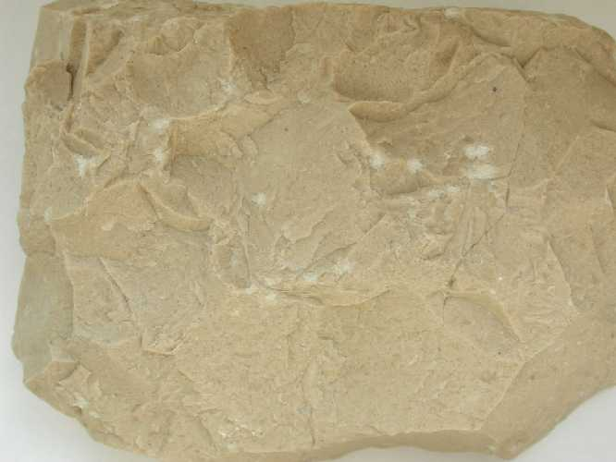
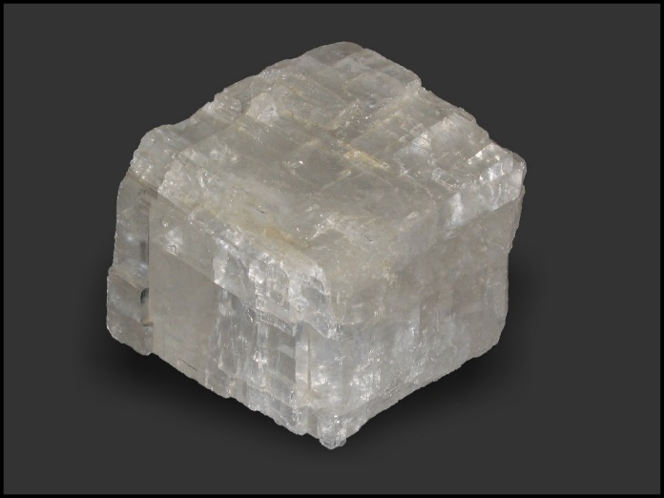
Ασβεστόλιθος
Ασβεστίτης

Slide 5
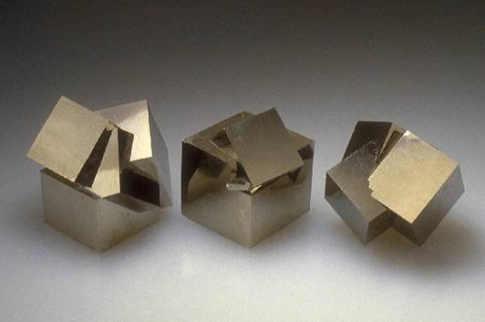
Αντικείμενο της Ορυκτολογίας
Το αντικείμενο της Ορυκτολογίας είναι η μελέτη των φυσικών κρυσταλλικών σωμάτων δηλαδή των ορυκτών
Κρυσταλλογραφία
Κρυσταλλοφυσική
Κρυσταλλοχημεία
Γένεση
Προσδιορισμό
Ταξινόμηση

Slide 6
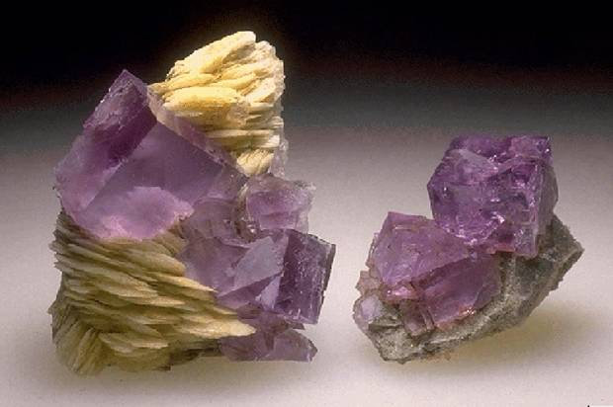
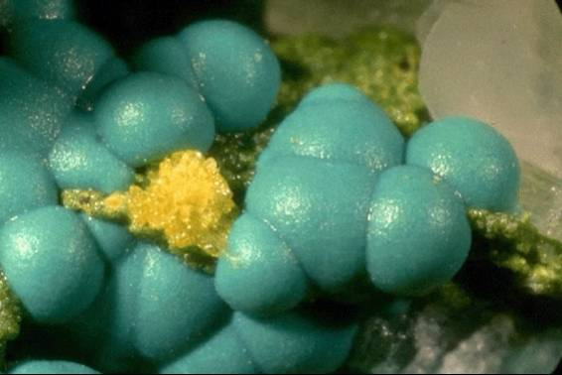
Η Ορυκτολογία βασίζεται σε
Φυσική
Χημεία
Μαθηματικά (Γεωμετρία)

Slide 7
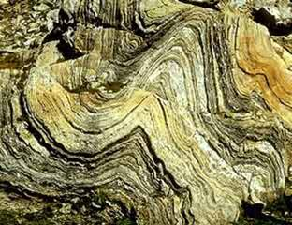
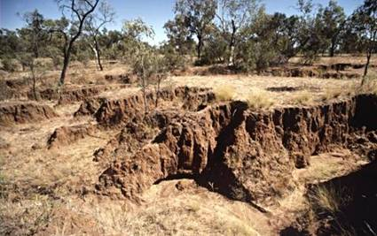
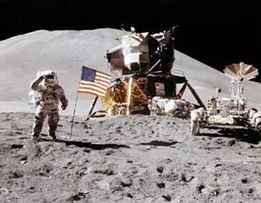
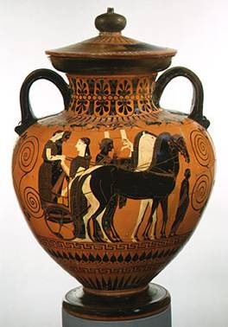
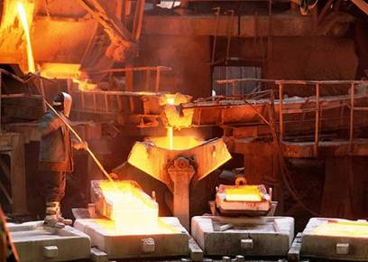
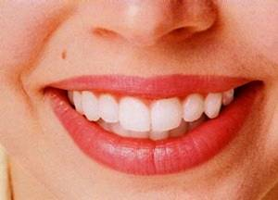
Σχέση με άλλες Επιστήμες
Γεωλογία
Γεωπονία
Αστρονομία
Κεραμική
Ιατρική
Μεταλλουργία

Slide 8
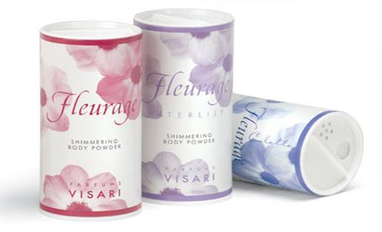
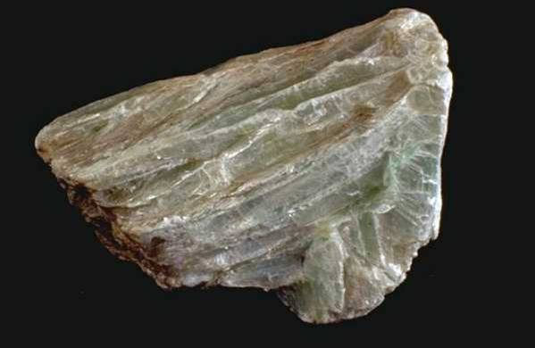
Το πρώτο άγγιγμα
Τάλκης

Slide 9
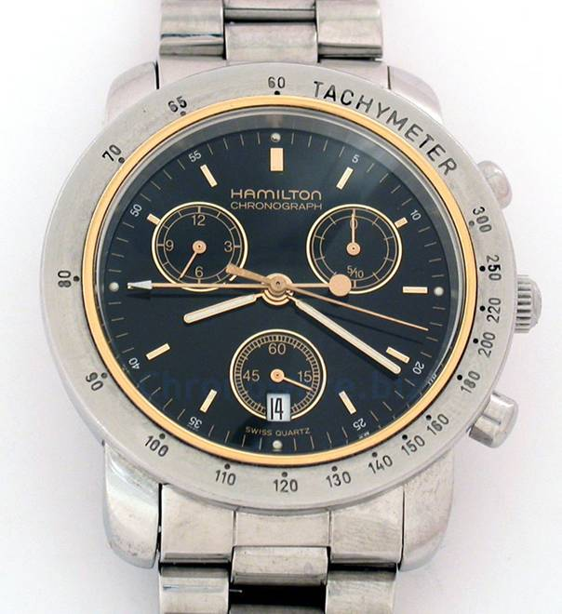
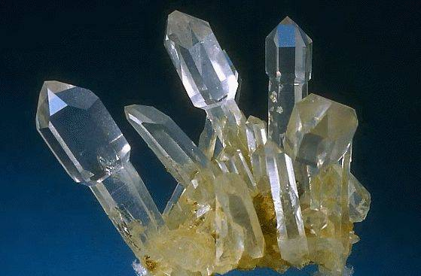
Χαλαζίας (Quartz)

Slide 10
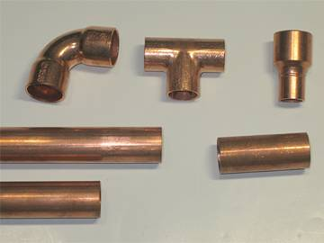
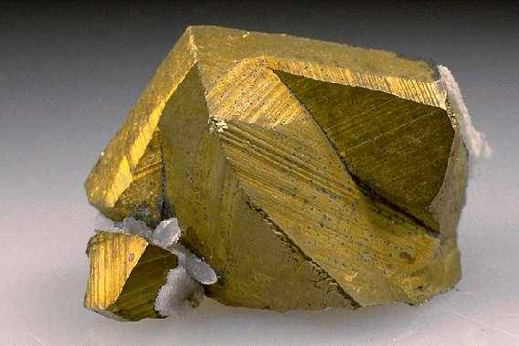
Χαλκοπυρίτης

Slide 11
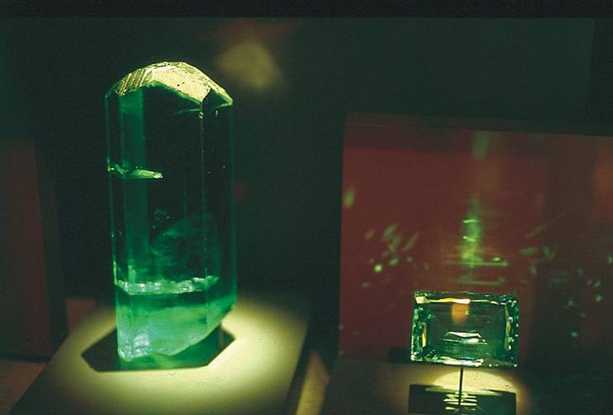
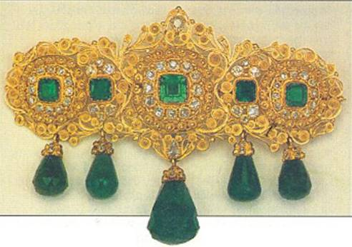
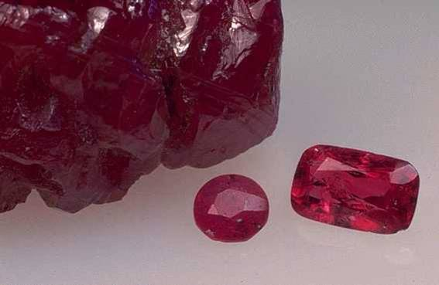
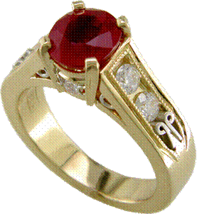
Πολύτιμοι λίθοι

Slide 12
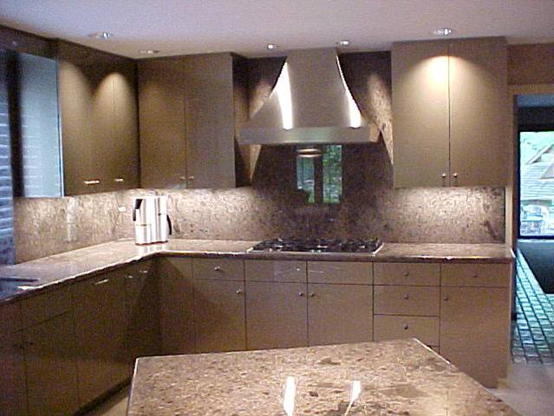
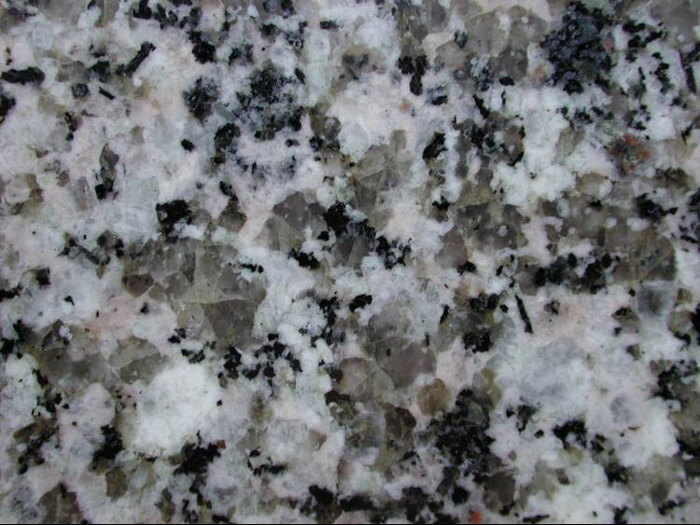
Γρανίτης

Slide 13
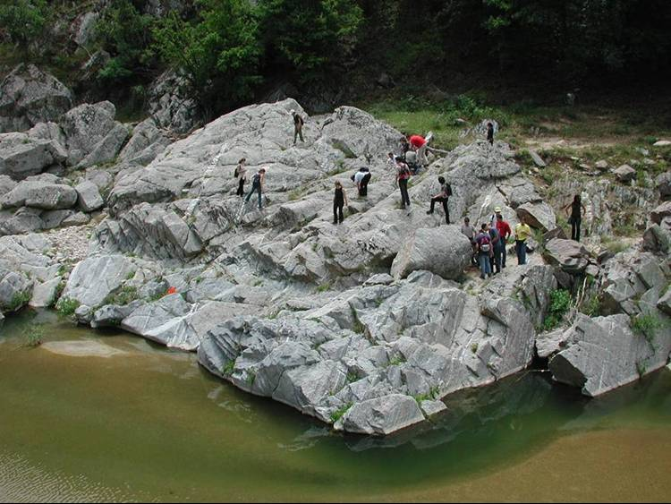
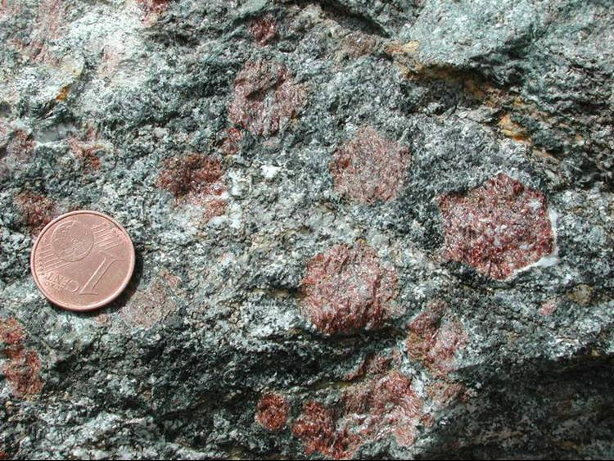
Πέτρωμα
Πετρώματα είναι οι δομικές μονάδες
του στερεού φλοιού της Γης. Ένα πέτρωμα αποτελείται από ένα ή περισσότερα ορυκτά.

Slide 14
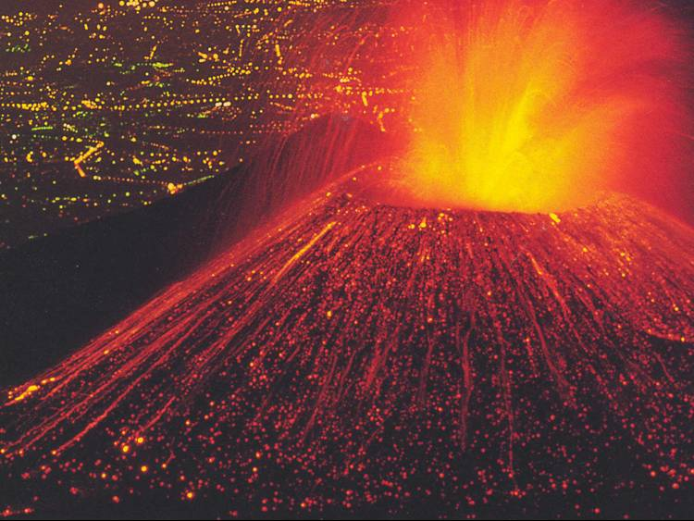
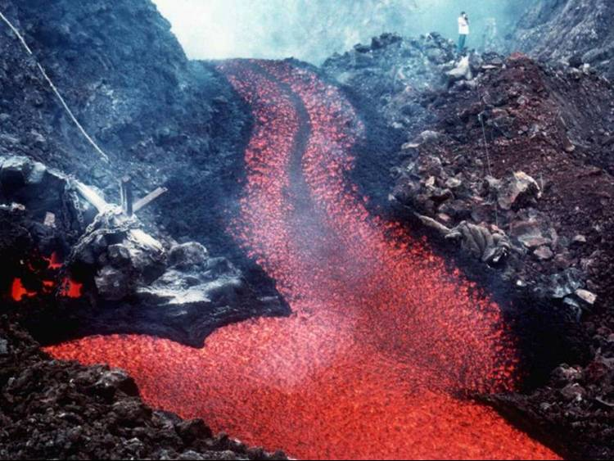
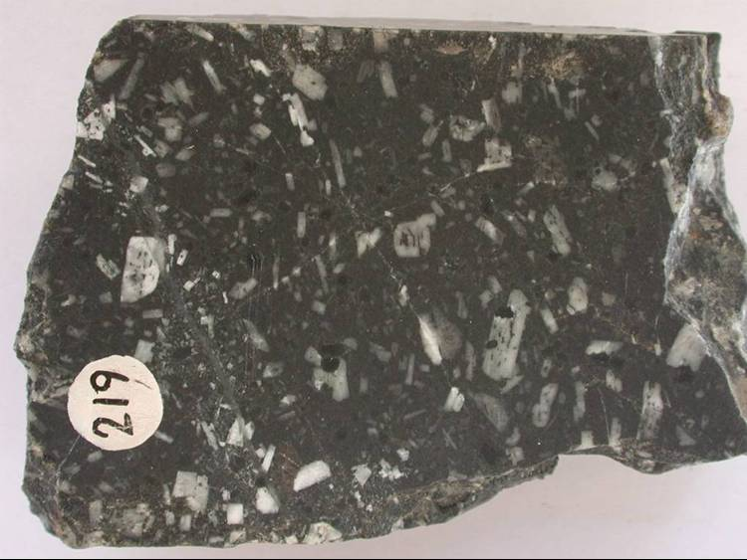
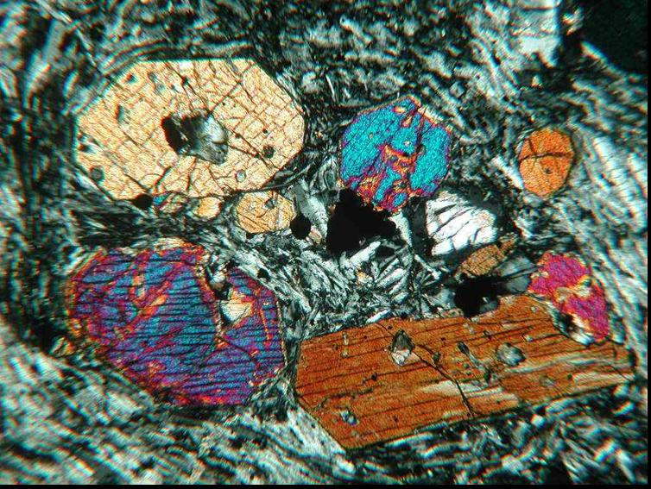

Slide 15
Ορισμός ορυκτού
Ορυκτό: ορύσσω = σκάβω
Όχι ζωικό, όχι φυτικό
Ορυκτό είναι ένα φυσικώς εμφανιζόμενο ομογενές στερεό, το οποίο συνήθως σχηματίζεται με ανόργανες διαδικασίες, χαρακτηρίζεται από υψηλό βαθμό ταξινομημένης ατομικής διατάξεως, και έχει χημική σύσταση και φυσικές ιδιότητες, οι οποίες είτε είναι σταθερές είτε κυμαίνονται εντός ορισμένων ορίων.

Slide 16
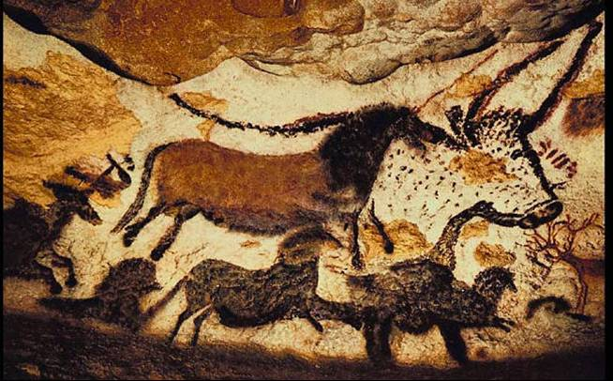
Προϊστορική εποχή

Slide 17
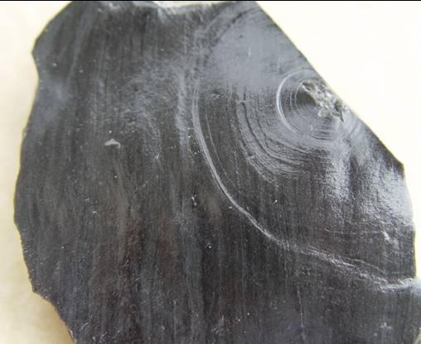
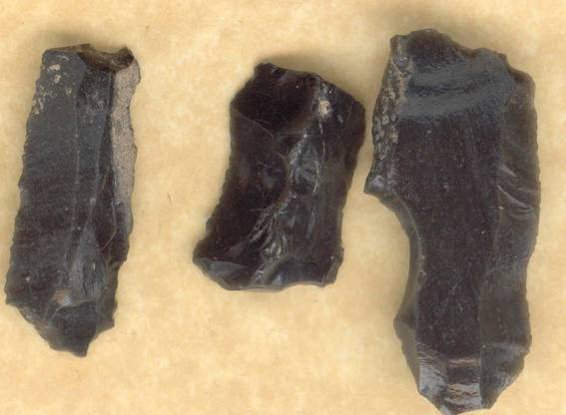
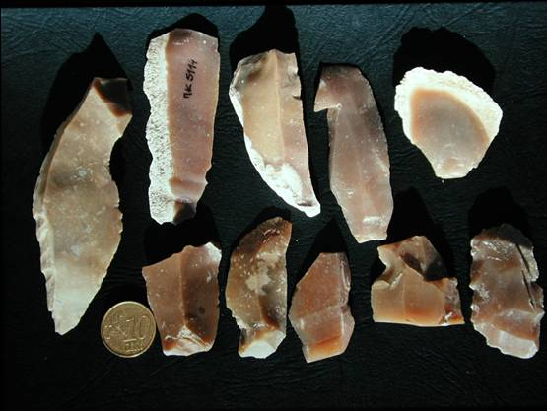
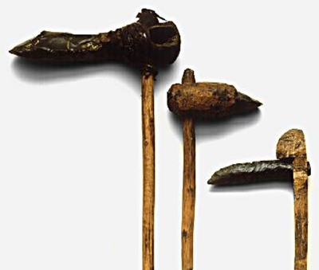
Προϊστορική εποχή
Οψιδιανός
Πυρόλιθος

Slide 18
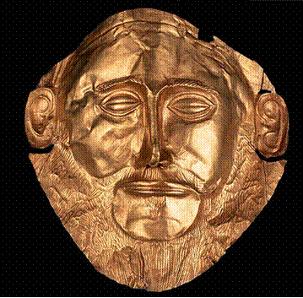
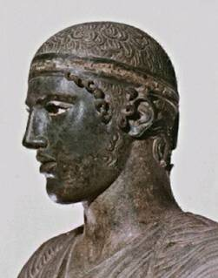
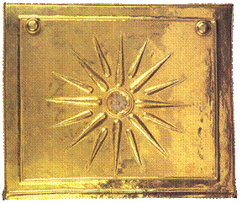
Εποχή χαλκού

Slide 19
Αριστοτέλης (384-322 π.Χ.)
Μετεωρολογικά
Notes:
Ο Αριστοτέλης, για να εξηγήσει τις διαφορές ανάμεσα στα ορυκτά και στα μέταλλα, υποστήριζε ότι τα μέταλλα και τα ορυκτά αποτελούνται από τα τέσσερα βασικά στοιχεία. Τα άμεσα συστατικά τους είναι δύο «αναθυμιάσεις» που σχηματίζονται κάτω από την επιφάνεια της γης, ένα «γήινο καπνό» και έναν «υδάτινο ατμό». Ο γήινος καπνός αποτελείται από μικρά μόρια γης που βρίσκονται στη διαδικασία της μετατροπής τους σε πυρ, ενώ ο υδάτινος ατμός αποτελείται από μόρια νερού που βρίσκονται στη διαδικασία μετατροπής τους σε αέρα. Οι λίθοι και τα ορυκτά σχηματίζονται από το γήινο καπνό, γι’ αυτό και δεν μπορούν να λιώσουν ή να ρευστοποιηθούν.

Slide 20
Θεόφραστος (372-287 π.Χ.)
Περί λίθων
Notes:
Ο Θεόφραστος (372 π.Χ. – περ. 287/5 π.Χ.) ήταν φιλόσοφος της αρχαιότητας. Θεωρείται συνεχιστής του έργου του Αριστοτέλη τον οποίο και διαδέχτηκε στη διεύθυνση της Περιπατητικής σχολής.
Το έργο του Θεόφραστου ήταν ιδιαίτερα πλούσιο, καθώς εκτιμάται πως έγραψε συνολικά περίπου 240 έργα τα οποία πραγματεύονται ένα πλήθος θεμάτων γύρω από την Ηθική, τη Λογική, τη ρητορική, την ιστορία των επιστημών ή τη μεταφυσική και κυρίως τη Βοτανική και τη Ζωολογία. Σήμερα σώζονται κυρίως αποσπάσματα του έργου του αλλά και ορισμένα πλήρη κείμενα που είναι οι Περί Φυτών Ιστορίας (9 βιβλία), τα Περί Φυτών Αιτιών (6 βιβλία) καθώς και το πιο γνωστό του έργο, οι Χαρακτήρες. Τα δύο πρώτα έργα αποτελούν μάλλον τα πρώτα συγγράμματα στον τομέα της Βοτανικής, την εποχή της αρχαιότητας και μέχρι τον Μεσαίωνα.

Slide 21
Πλίνιος ο πρεσβύτερος (23-79 μ.Χ.)
Notes:
Ο Γάιος Πλίνιος Σεκούνδος, γνωστότερος ως Πλίνιος ο Πρεσβύτερος, ήταν Ρωμαίος φυσικός φιλόσοφος και ιστοριογράφος, περίφημος κυρίως από το έργο του «Φυσική Ιστορία» (Naturalis Historia). Υπήρξε επίσης στρατιωτικός και ναυτικός διοικητής της Ρωμαϊκής Αυτοκρατορίας. Γεννήθηκε στο Κόμο το 23 μ.Χ. και πέθανε στις 24 Αυγούστου του 79 μ.Χ. Πίστευε ότι «αληθινή δόξα είναι να κάνεις αυτό που αξίζει να γραφεί, και να γράφεις αυτό που αξίζει να διαβαστεί».
Αλλά το μεγάλο του έργο ήταν η «Φυσική Ιστορία» (Naturalis Historia), ουσιαστικά μία εγκυκλοπαίδεια όπου ο Πλίνιος συγκέντρωσε μέγα μέρος από τη γνώση που γνώριζε η εποχή του. Την είχε σχεδιάσει από τα χρόνια του Νέρωνα. Το υλικό που είχε συλλέξει για το έργο αυτό γέμιζε λίγο λιγότερο από 160 τόμους όταν ο Λάρκιος Λικίνιος, λεγάτος της Ισπανίας, μάταια προσφέρθηκε να το αγοράσει για χρηματικό ποσό ισοδύναμο με περισσότερα από 300.000 ευρώ. Ο Πλίνιος αφιέρωσε το έργο στον Αυτοκράτορα Τίτο το 77.

Slide 22
Georgius Agricola (1494-1555)
Πατέρας της Ορυκτολογίας
Notes:
Georgius Agricola (March 24, 1494 – November 21, 1555) was a German scholar and scientist. Known as "the father of mineralogy", he was born at Glauchau in Saxony. His real name was Georg Bauer; Agricola is the Latinised version of his name, Bauer meaning farmer.
It is a complete and systematic treatise on mining and metallurgy, illustrated with many fine and interesting woodcuts and containing, in an appendix, the German equivalents for the technical terms used in the Latin text. It long remained a standard work, and marks its author as one of the most accomplished chemists of his time.

Slide 23
Nicolaus Steno (1669)
Κρυσταλλογραφία
Notes:
Nicolas Steno (Danish: Niels Stensen; latinized to Nicolaus Stenonis) (January 10, 1638 - November 25, 1686) was a pioneer in both anatomy and geology.
Another principle, known simply as Steno's law, or Steno's law of constant angles, states that the angles between corresponding faces on crystals are the same for all specimens of the same mineral, a fundamental breakthrough that formed the basis of all subsequent inquiries into crystal structure.[2]

Slide 24
Abraham Gottlob Werner (1750-1817)
Ταξινόμηση
Φυσικές ιδιότητες
Notes:
Abraham Gottlob Werner (September 25, 1749 – June 30, 1817), was a German geologist who set out a controversial theory about the stratification of the Earth's crust and coined the now obsolete word Neptunism.
Neptunism is a discredited and obsolete scientific theory of geology proposed by Abraham Werner in the late 18th century that proposed rocks formed from the crystallisation of minerals in the early Earth's oceans.
Werner was educated at Freiberg and Leipzig, where he studied law and mining, and was then appointed as Inspector and Teacher of Mining and Mineralogy at the small, but influential, Freiberg Mining Academy in 1775.
While in Leipzig, Werner became interested in the systematic identification and classification of minerals. Within a year he published the first modern textbook on descriptive mineralogy, Vonden äusserlichen Kennzeichen der Fossilien (On the External Characters of Fossils, or of Minerals) (1774).

Slide 25
Romé de l’ Isle (1736-1790)
Κρυσταλλογραφία
Notes:
Jean-Baptiste Louis Romé de l'Isle (August 26, 1736–July 3, 1790) was a French mineralogist considered one of the creators of modern crystallography.
He formulated the Law of Constancy of Interfacial Angles in his Traitise on Crystallography (1772), which built on observations by the geologist Nicolaus Steno.
Romé de l'Isle was born in Gray, Haute-Saône, in eastern France and died in Paris, France on July 3, 1790.

Slide 26
René-Just Haüy (1743-1822)
Πατέρας της
Μαθηματικής
Κρυσταλλογραφίας
Notes:
René Just Haüy (February 28, 1743 – June 3, 1822) was a French mineralogist, commonly styled the Abbé Haüy after he was made an honorary canon of Notre Dame.
Becoming one of the teachers at Lemoine, he began to devote his leisure hours to the study of botany, but an accident directed his attention to another field in natural history. He happened to let fall a specimen of calcareous spar which belonged to a friend; examining the fragments, he was led to make experiments which resulted in the statement of the geometrical law of crystallization associated with his name.
The value of this discovery, the mathematical theory of which is given by Haüy in his Traité de minéralogie, was immediately recognized, and when communicated to the Academy, it secured for its author a place in that society. Haüy's name is also known for the observations he made in pyroelectricity.

Slide 27
John Dalton (1766-1844)
Αρχές Ατομικής Θεωρίας
Notes:
John Dalton FRS (6 September 1766 – 27 July 1844) was an English chemist, meteorologist and physicist. He is best known for his pioneering work in the development of modern atomic theory, and his research into colour blindness (sometimes referred to as Daltonism, in his honour).
Five main points of Dalton's Atomic Theory
Elements are made of tiny particles called atoms.
All atoms of a given element are identical.
The atoms of a given element are different from those of any other element; the atoms of different elements can be distinguished from one another by their respective relative weights.
Atoms of one element can combine with atoms of other elements to form chemical compounds; a given compound always has the same relative numbers of types of atoms.
Atoms cannot be created, divided into smaller particles, nor destroyed in the chemical process; a chemical reaction simply changes the way atoms are grouped together.
Dalton proposed an additional "rule of greatest simplicity" that created controversy, since it could not be independently confirmed.

Slide 28
Jöns Jacobs Berzelius (1779-1848)
Χημική σύσταση ορυκτών
Notes:
Friherre Jöns Jacob Berzelius (20 August 1779 – 7 August 1848) was a Swedish chemist. He invented the modern chemical notation, and is together with John Dalton, Antoine Lavoisier, and Robert Boyle considered a father of modern chemistry.[1]

Slide 29
James Dwight Dana (1813-1895)
Χημική ταξινόμηση
των ορυκτών
Notes:
James Dwight Dana (February 12, 1813–April 14, 1895) was an American geologist, mineralogist and zoologist. He made important studies of mountain-building, volcanic activity, and the origin and structure of continents and oceans.
The Manual of Mineralogy by J. D. Dana became a standard college text, and has been continuously revised and updated by a succession of editors including W. E. Ford (13th-14th eds., 1912-1929) and Cornelius S. Hurlbut (15th-21st eds., 1941-1999). The 22nd edition is now in print under the title of Manual of Mineral Science (2002), revised by Cornelis Klein.
Dana's System of Mineralogy has also been revised, the 6th edition (1892) being edited by his son E. S. Dana. A 7th edition was published in 1944, and the 8th edition was published in 1997 under the title Dana's New Mineralogy, edited by R. V. Gaines et al.

Slide 30
William Nicol (1768-1851)
Πολωτικό μικροσκόπιο
Notes:
William Nicol (1770 - 1851) was a Scottish physicist and geologist who invented the first device for obtaining plane-polarized light - the Nicol prism - in 1828. He was born in 1770 in Humbie (East Lothian), not 1768 as previously thought[citation needed].
Nothing is known of his early history beyond the fact that, after amassing a small competence as a popular lecturer on natural philosophy at the University of Edinburgh, he settled in Edinburgh to live a very retired life. He conducted extensive studies of fluid inclusions in crystals and the microscopic structure of fossil wood.[1] He did not publish any of his research findings until 1826.
Nicol made his prism by bisecting a parallelepiped of Iceland spar (a naturally occurring, transparent crystalline form of calcium carbonate) along its shortest diagonal, then cementing the two halves together with Canada balsam. Light entering the prism is refracted into two rays, one of which emerges as plane-polarized light. Nicol prisms greatly facilitated the study of refraction and polarization, and were later used to investigate molecular structures and optical activity of organic compounds.
In 1815, Nicol developed a method of preparing extremely thin sections of crystals and rocks for microscopical study. His technique (which involved cementing the specimen to a glass slide and then carefully grinding until it was extremely thin) made it possible to view mineral samples by transmitted rather than reflected light and therefore enabled the minerals' internal structures to be seen.

Slide 31
Alfred des Cloizeaux (1817-1897) Henry Clifton Sorby (1826-1908)
Πατέρας της
Οπτικής Ορυκτολογίας
Notes:
Alfred Louis Olivier Legrand Des Cloizeaux (October 17, 1817 - May 6, 1897) was a French mineralogist.
Des Cloizeaux was born at Beauvais, in the department of Oise. He studied with Jean-Baptiste Biot at the Collège de France. He became professor of mineralogy at the École Normale Supérieure and afterwards at the Muséum National d'Histoire Naturelle in Paris. He studied the geysers of Iceland, and wrote also on the classification of some of the eruptive rocks; but his main work consisted in the systematic examination of the crystals of numerous minerals, in researches on their optical properties and on the subject of polarization. He wrote especially on the means of determining the different feldspars.
Henry Clifton Sorby (May 10, 1826 – March 9, 1908), English microscopist and geologist, was born at Woodbourne near Sheffield in Yorkshire.
He took up the study of rocks and minerals under the microscope, and published an important memoir "On the Microscopical Structure of Crystals" in 1858 (Quart. Journ. Geol. Soc.). In England he was one of the pioneers in petrography; he was awarded the Wollaston medal by the Geological Society of London in 1869. When president of the society, he published in his addresses the results of original researches on the structure and origin of limestones, and of the non-calcareous stratified rocks (1879-1880).

Slide 32
Wilhelm Conrad Roentgen (1845-1923)
Ακτίνες Χ
Νόμπελ Φυσικής
1901
Notes:
Wilhelm Conrad Röntgen (27 March 1845 – 10 February 1923) was a German physicist, who, on 8 November 1895, produced and detected electromagnetic radiation in a wavelength range today known as x-rays or Röntgen rays, an achievement that earned him the first Nobel Prize in Physics in 1901.

Slide 33
Max von Laue (1879-1960)
Περίθλαση
ακτίνων Χ
σε κρυστάλλους
Νόμπελ Φυσικής
1914
Notes:
Max Theodor Felix von Laue (October 9, 1879 – April 24, 1960) was a German physicist who won the Nobel Prize in Physics in 1914 for his discovery of the diffraction of X-rays by crystals. He was strongly opposed to National Socialism. In addition to his scientific endeavors with contributions in optics, crystallography, quantum theory, superconductivity, and the theory of relativity, he had a number of administrative positions which advanced and guided German scientific research and development during four decades. He was instrumental in re-establishing and organizing German science after World War II.

Slide 34
Henry Bragg (1862-1942) Lawrence Bragg (1890-1971)
Διάταξη ατόμων
στους κρυστάλλους
Νόμπελ Φυσικής
1915
Notes:
Sir William Lawrence Bragg CH, FRS, (31 March 1890 – 1 July 1971) was an Australian physicist who shared the Nobel Prize in Physics in 1915 with his father Sir William Henry Bragg.
Bragg is most famous for his law on the diffraction of X-rays by crystals. Bragg's law makes it possible to calculate the positions of the atoms within a crystal from the way in which an X-ray beam is diffracted by the crystal lattice. He made this discovery in 1912, during his first year as a research student in Cambridge. He discussed his ideas with his father, who developed the X-ray spectrometer in Leeds. This tool allowed many different types of crystals to be analysed. The collaboration between father and son led many people to believe that the father had initiated the research, a fact that upset the son.

Slide 35
Peter Debye (1884-1966)
Ακτινογράφημα
κρυσταλλικής
κόνεως
Νόμπελ Χημείας
1936
Notes:
Peter Joseph William Debye (March 24, 1884 – November 2, 1966) was a Dutch physicist and physical chemist, and Nobel laureate

Slide 36
Ορισμός ορυκτού
Ορυκτό είναι ένα φυσικώς εμφανιζόμενο ομογενές στερεό, το οποίο συνήθως σχηματίζεται με ανόργανες διαδικασίες, χαρακτηρίζεται από υψηλό βαθμό ταξινομημένης ατομικής διατάξεως, και έχει χημική σύσταση και φυσικές ιδιότητες, οι οποίες είτε είναι σταθερές είτε κυμαίνονται εντός ορισμένων ορίων.

Slide 37
..."φυσικώς εμφανιζόμενο"…
Διάκριση φυσικών – συνθετικών ορυκτών.
Πολύτιμοι λίθοι – Εργαστήρια.
Φυσικά
διαμάντια
Συνθετικά
διαμάντια

Slide 38
..."φυσικώς εμφανιζόμενο"...
Φυσικός ασβεστίτης (CaCO₃).
Ασβεστίτης ως απόθεση (πουρί) σε σωλήνες της ύδρευσης.

Slide 39
..."ομογενές"...
Αποτελείται από μια μόνο στερεά ουσία που δεν μπορεί να διασπασθεί σε απλούστερες χημικές ενώσεις.
Ομογένεια - σε σχέση με την κλίμακα παρατήρησης (μακρο-, μικροσκοπική).
Άστριος

Slide 40
..."στερεό"...
Στερεό – αποκλείει τα υγρά και αέρια.
H₂O: ο πάγος είναι ορυκτό – το νερό όχι.
Ηg: υγρός.
H₂O
Hg

Slide 41
…"συνήθως"... …"ανόργανες διαδικασίες"...
Το «συνήθως», για να συμπεριλάβει και σώματα που σχηματίζονται οργανικά, π.χ.
Κελύφη στρειδιών, μαργαριτάρια –Αραγωνίτης.

Slide 42
…"συνήθως"... …"ανόργανες διαδικασίες"...
Θείο από θειοβακτηρίδια.
Σιδηροξείδια από σιδηροβακτηρίδια.
Φωσφορικά άλατα στα οστά, ουρόλιθοι (πέτρες).

Slide 43
…"συνήθως"... …"ανόργανες διαδικασίες"...
Τα ορυκτά καύσιμα, πετρέλαιο και άνθρακες, δεν θεωρούνται ορυκτά.
Δεν έχουν ούτε σταθερή σύσταση ούτε ταξινομημένη δομική διάταξη.

Slide 44
..."υψηλός βαθμός ατομικής διατάξεως"...
Εσωτερική κανονική γεωμετρική διάταξη των ατόμων ή ιόντων
Κριτήριο κρυσταλλικών στερεών.
=> Ότι τα ορυκτά είναι κρυσταλλικά.
Αλίτης

Slide 45
..."υψηλός βαθμός ατομικής διατάξεως"...
Τα ορυκτά είναι κρυσταλλικά στερεά.
Έκφραση με εξωτερικό γεωμετρικό σχήμα.
Βήρυλλος

Slide 46
..."υψηλός βαθμός ατομικής διατάξεως"...
Κρύσταλλος = κρύος + στέλλω
Ορεία κρύσταλλος
(Χαλαζίας)
Πάγος

Slide 47
..."υψηλός βαθμός ατομικής διατάξεως"...
Μη κρυσταλλικά => Κρυσταλλικά. πχ. Οπάλλιος, Γυαλί.
Κρυσταλλικά => Μη κρυσταλλικά. πχ. Αλλανίτης
Μη κρυσταλλικά στερεά = Άμορφα.
Τα άμορφα στερεά, ο υδράργυρος και το υγρό νερό αποτελούν τα μεταλλοειδή.

Slide 48
..."και έχει χημική σύσταση...εντός ορισμένων ορίων".
Η απαίτηση αυτή εκφράζεται με το χημικό τύπο του ορυκτού.
Το κορούνδιο έχει στη σύστασή του μόνο Αl και Ο και ο τύπος του είναι Al₂O₃.
Χημικός τύπος καθορισμένος.
Χημικές ιδιότητες καθορισμένες.
Κορούνδιο

Slide 49
..."και έχει χημική σύσταση...εντός ορισμένων ορίων".
Ο γροσσουλάριος (γρανάτης) Ca₃Al₂(SiO₄)₃
Fe
(Ca,Fe)₃(Al,Fe)₂(SiO₄)₃
Η σύσταση δεν είναι σταθερή αλλά κυμαίνεται.
Fe²⁺ <=> Ca
Fe³⁺ <=> Al
<=>
<=>
Γρανάτης

